Slide 1
Matrizes

Slide 2
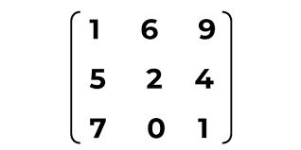
Introdução
Uma variável comum é escalar
Vetores são variáveis unidimensionais
Matrizes são variáveis bidimensionais (mas podem ter mais dimensões)

Slide 3

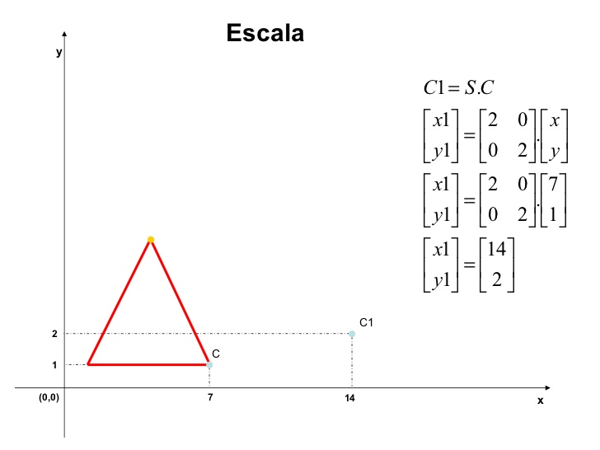
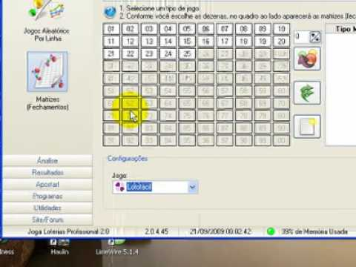
Aplicações
Matrizes não são uma estrutura de dados muito comuns em programas comerciais
Mas possuem várias aplicações (normalmente associadas à matemática):
Resolução de sistemas lineares
Grafos
Computação gráfica
Pesquisa operacional
Jogos
Meteorologia
Mapas
Etc...

Slide 4
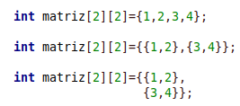
Declaração de matrizes

Slide 5



Inserindo e acessando elementos em matrizes

Slide 6
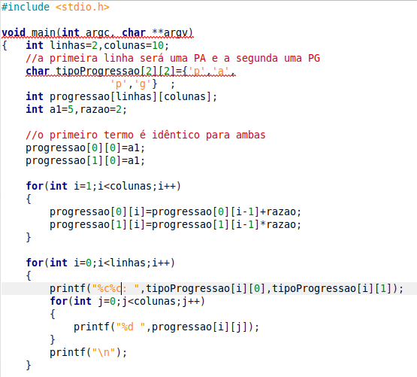

Exemplo
Comparação PA e PG em uma matriz (ambos com a1=5 e razão=2)

Slide 7
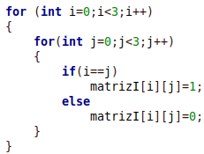
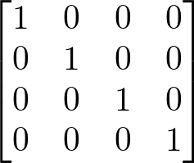
Exemplo
A matriz identidade é bastante útil para resolução de problemas lineares

Slide 8
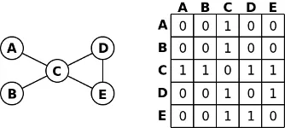
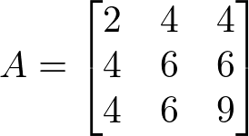
Exemplo
Matrizes podem ser usadas para representar grafos (matriz de adjacência)
A matriz simétrica é bastante útil para representar grafos não orientados com ligações simples

Slide 9
Exercícios
1 - Faça uma matriz que mostre a quantidade vendida de cinco produtos (linhas) ao longo de 3 meses (colunas).
2 - Faça uma matriz que armazene, para três alunos, duas notas e suas médias
3 - Assim como foi feita uma matriz para comparar PA e PG, faça uma matriz para comparar juros simples e compostos (dados: montante=1000, taxa de juros=0,1 ao mês e período de 5 meses)

Slide 10
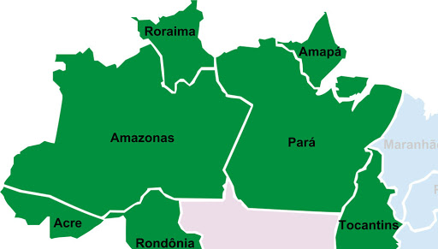
Exercícios
4 - Faça uma matriz de adjacência que represente a ligação dos estados da região norte

